Slide 1
NLP avec Deep Learning

Slide 2
Deep Learning
Voyons comment travailler avec des données textuelles en parallèle du Deep Learning !
C'est une extension naturelle des séries temporelles et des réseaux de neurones récurrents dont nous venons de parler.

Slide 3
Deep Learning
Nous allons créer un réseau de neurones qui générera de nouveaux textes à partir d'un corpus de données textuelles.
Voir “The Unreasonable Effectiveness of RNNs” de Andrej Karpathy
Comment cela va-t-il fonctionner ?

Slide 4
Deep Learning
Étant donné une séquence de chaîne d'entrée, prévoyez la séquence décalée d'un caractère vers l'avant.
[“h” , ”e” , ”l” , ”l” ]
[“e” , ”l” , ”l” , ”o”]

Slide 5
Deep Learning
Le RNN basé sur les caractères va en fait apprendre la structure du texte.
Dans notre exemple, nous utiliserons les œuvres de William Shakespeare en anglais.
Nous verrons le réseau apprendre la structure de l’écriture des pièces et aussi l'espacement, juste au niveau du caractère !

Slide 6
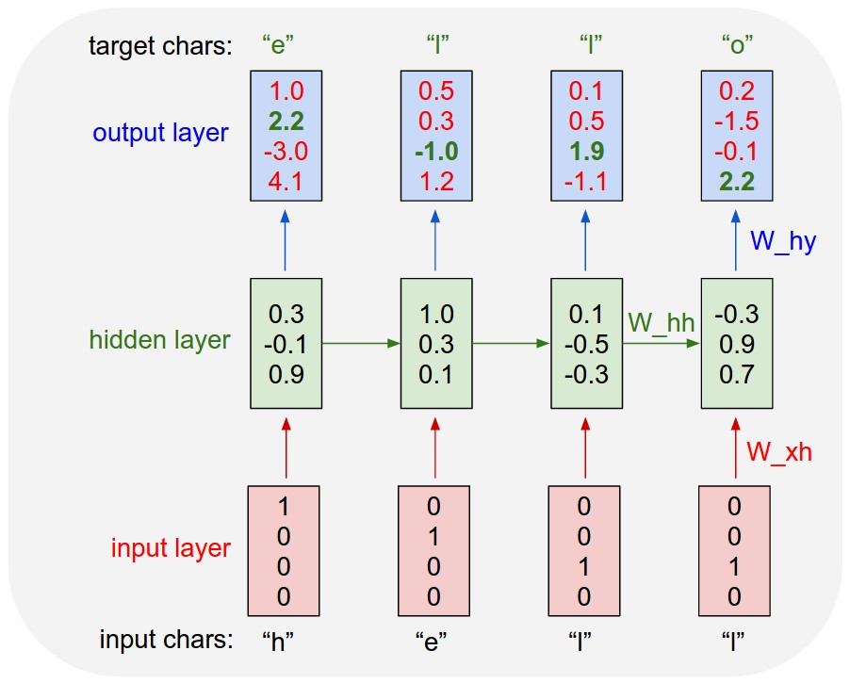
Deep Learning

Slide 7
Deep Learning
Étape 1 : Lire les données de texte
Nous pouvons utiliser des commandes python intégrées de base pour lire dans un corpus de texte des données sous forme de chaînes de caractères.
Notez que vous devez disposer d'un grand ensemble de données pour cela, au moins 1 million de caractères pour des résultats réalistes.

Slide 8
Deep Learning
Étape 2 : Traitement de texte et Vectorisation
Le réseau de neurones ne peut pas prendre en charge les chaînes de caractères brutes, nous allons donc les coder chacune en un entier.
A : 1
B : 2
C : 3
? : 55

Slide 9
Deep Learning
Étape 3 : Création de batches
Nous utiliserons l'objet dataset de Tensorflow pour créer facilement des lots de séquences de texte.
[“h”, “e” , “l” , “l” , “o” , “ “, “m”]
[,“e” , “l” , “l” , “o” , “ “, “m”, “y”]

Slide 10
Deep Learning
Étape 3 : Création de batches
Nous voudrons utiliser des séquences suffisamment longues pour saisir la structure et les mots précédents.
Mais pas au point que la séquence ne soit plus qu'un bruit d’historique.

Slide 11
Deep Learning
Étape 4 : Création du modèle
Nous utiliserons 3 couches
Embedding
GRU
Dense

Slide 12
Deep Learning
Étape 4 : Création du modèle
La couche Embedding transforme les entiers positifs (indices) en vecteurs denses de taille fixe. Ex : [[4], [20]] -> [[0.25, 0.1,0.3], [0.6, -0.2,0.9]]
Il appartient à l'utilisateur de choisir le nombre de dimensions d’embedding.

Slide 13
Deep Learning
Étape 4: Création du modèle
GRU
Le GRU (Gated Recurrent Unit) est un type spécial d'unité de neurone récurrent.
Le GRU est comme la mémoire à court et long terme (LSTM) avec une porte d'oubli, mais il a moins de paramètres que la LSTM, car il n'a pas de porte de sortie.

Slide 14
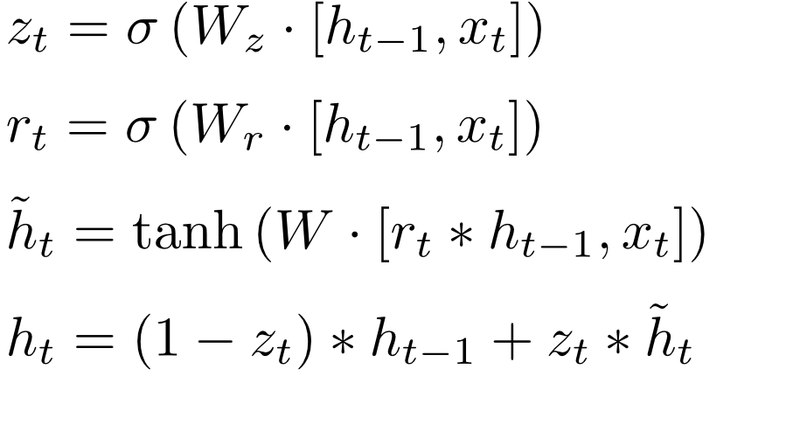
Gated Recurrent Unit (GRU)
h_{t}
h_{t-1}
C_{t}
X
+
X
r_{t}
1-
z_{t}
X
σ
σ
tanh
x_{t}

Slide 15
Deep Learning
Étape 4 : Création du modèle
Couche Dense
Un neurone par caractère.
Les étiquettes des caractères seront codées en one-hot encoding, de sorte que la couche dense finale produise une probabilité par caractère.

Slide 16
Deep Learning
Étape 4 : Création du modèle
Couche Dense
La probabilité par caractère signifie que nous pouvons jouer avec en fonction de la "température" :
Choisir plus/moins souvent des caractères moins probables

Slide 17
Deep Learning
Étape 5 : Entraînement du Modèle
Nous mettrons en place nos batches et veillerons à encoder nos étiquettes de caractères en one-hot encoding.

Slide 18
Deep Learning
Étape 6 : Générer un nouveau texte
Nous allons enregistrer les poids de nos modèles et vous montrer comment charger de nouveau les poids d'un modèle avec une taille de lot/batch différente afin de passer des exemples uniques.

Slide 19
C’est parti !

Slide 20
Génération de texte
Avec Python et Keras
PARTIE 1

Slide 21
Deep Learning
Étape 1 : Les Données
Importer les principales bibliothèques
Importer le texte
Comprendre les caractères

Slide 22
Génération de texte
Avec Python et Keras
PARTIE 2

Slide 23
Deep Learning
Étape 2 : Traitement du texte
Vectoriser le texte
Créer un dictionnaire d’encodage

Slide 24
Génération de texte
Avec Python et Keras
PARTIE 3

Slide 25
Deep Learning
Étape 3 : Création de Batches
Comprendre les séquences de texte
Utiliser les datasets Tensorflow pour générer des lots
Mélanger les lots

Slide 26
Génération de texte
Avec Python et Keras
PARTIE 4

Slide 27
Deep Learning
Étape 4 : Création du modèle
Mettre en place une fonction de perte (loss)
Créer un modèle
Embedding
GRU
Dense

Slide 28
Génération de texte
Avec Python et Keras
PARTIE 5

Slide 29
Deep Learning
Étape 5 : Entraînement du Modèle
Nous allons rapidement montrer un exemple de la façon d’entraîner le modèle.
Nous vous montrerons également comment charger le fichier modèle sauvegardé que nous vous avons fourni.

Slide 30
Génération de texte
Avec Python et Keras
PARTIE 6

Slide 31
Deep Learning
Étape 6 : Génération de texte
Nous allons charger notre modèle
Ajuster la taille du lot à 1
Faire tourner une boucle qui génère un nouveau texte

